Slide 1
进程、线程与协程
陈代超，chendaichao@pku.edu.cn
2020/11/25

Slide 2
程序要同时处理多个任务
游戏：同时显示场景、播放声音、响应用户输入
网络服务器：同时与多个客户端建立连接、处理请求
方法：并行/并发编程
并行：如多核CPU不同核上跑的两个进程。两个计算流在时间上重叠。
并发：如单核CPU上跑的两个进程。两个计算流在时间上交替执行。
给我们带来宏观上两个进程同时运行的假象。

Slide 3
计算机如何执行程序？
翻译成机器指令
把寄存器X的值×2放到寄存器Y里
把寄存器X的值存入内存地址Z处
跳转到……
……
程序计数器
控制读到哪一句
通用目的寄存器、浮点寄存器、条件码寄存器
程序运行过程中的草稿纸
存某些变量的值、中间计算结果、栈指针、子程序返回值……

Slide 4
计算机如何执行程序？
虚拟内存划分
静态存取区（全局变量）
堆区（动态内存分配区，new创建）
栈区（子程序的局部变量）
只读代码段（存放机器代码）
……
进程用到的内存地址只是一个虚拟的地址
内核负责把这个虚拟的地址映射到物理内存或者硬盘上

Slide 5
计算机如何执行程序？
内核在负责资源的调度
每个进程有独立的逻辑控制流、私有的虚拟地址空间
维护一个进程需要
程序计数器、通用目的寄存器、浮点寄存器、状态寄存器
用户栈、内核栈、内核数据结构（用来映射虚拟地址的页表、当前打开文件信息的文件表）
——进程的上下文

Slide 6
内核：调度和分配资源
内核负责进程的挂起和唤醒，
在进程执行期间进行上下文的切换
进程（process）：资源分配的最小单元。其资源被内核保护起来。

Slide 7
线程
由于进程之间不共享内存，进程的切换效率不太高
线程（thread）：调度执行的最小单元
每个线程运行在单一进程中
一个进程中可以有多个线程
线程上下文
程序计数器、通用目的寄存器、浮点寄存器、条件码
线程ID，栈，栈指针
一个进程的不同线程共享进程上下文的剩余部分（如打开的文件表）

Slide 8
锁机制
多个逻辑控制流同时读写共享的资源时，需要加入锁机制
例：100个线程，每个都对一个全局变量cnt操作cnt+=1
执行完后结果≤100
加锁
需要读写某个共享变量时，读写前上锁，读写后释放锁
如果要读写的共享变量上了锁，等待锁释放后再上锁读写。

Slide 9
多进程、多线程编程
多进程
程序之间不共享内存，使用的资源独立
优点：一个进程挂了不影响别的进程
缺点：切换上下文效率低，通信和信息共享不太方便
多线程
优点：上下文切换效率比多进程高，线程之间信息共享和通信方便
缺点：一个线程挂了会使整个进程挂掉。操作全局变量需要锁机制不太方便。
不同的进程、线程，之间总是并发/并行的，
如果运行在多核CPU不同的核上，是并行的。

Slide 10
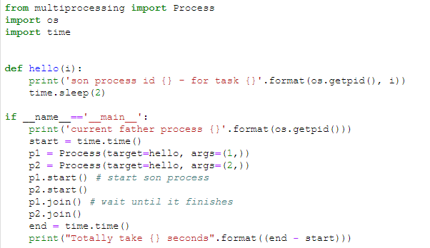

Python多进程编程

Slide 11
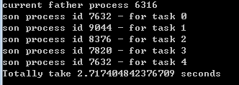
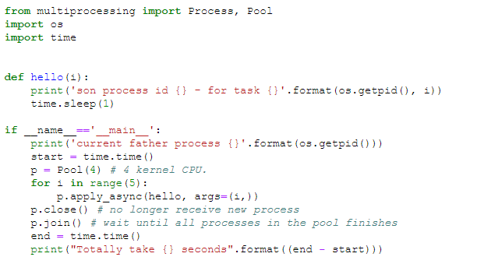
Python多进程编程
当进程很多，可以使用进程池管理

Slide 12
常见模式：生产者-消费者
生产者产生数据
消费者读取数据
数据常常保存在一个队列中

Slide 13
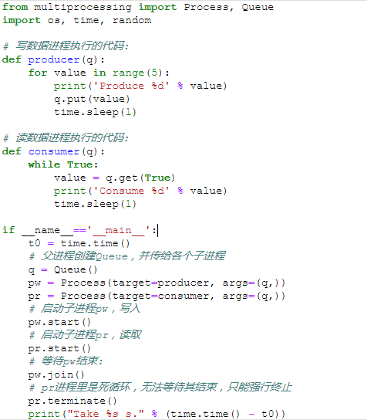
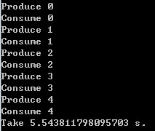
Python多进程编程
Python中提供了队列进行数据共享
Multiprocessing.Queue

Slide 14
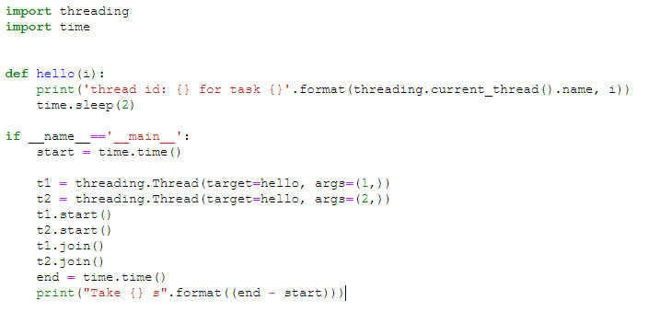

Python多线程编程
和多进程非常类似

Slide 15
Python多线程编程
在CPython中由于全局解释器锁（GIL）的存在
全局解释器锁：一个进程任一时刻仅有一个线程在执行
多核CPU并不能为它显著提高效率
可以考虑选择没有GIL的Python解释器（如JPython）

Slide 16
协程
比线程更轻量
把一个任务拆成“好几截”
一个线程可以拥有多个协程
其调度由程序（而非系统内核）控制

Slide 17
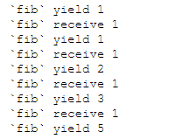
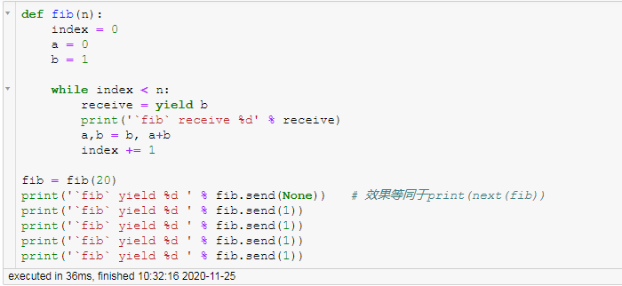
Python迭代器

Slide 18
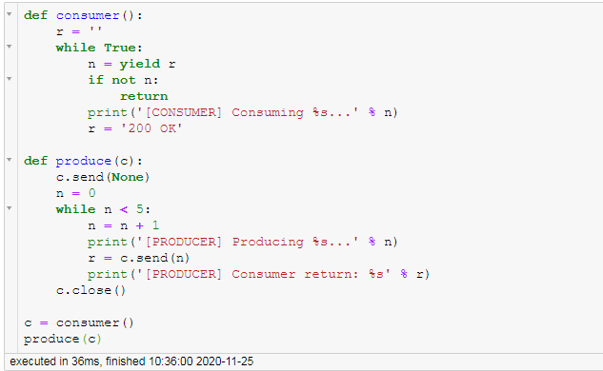
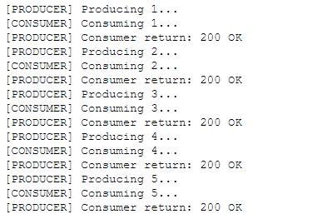
Python用迭代器实现协程

Slide 19
协程
协程之间不是并发/并行的关系
把任务拆成好多截完成
调度：“某个子过程执行了一部分，暂停，跑去执行别的”
由代码来控制

Slide 20
Python用async/await实现协程
Python 3.5后用于定义协程的关键字

Slide 21
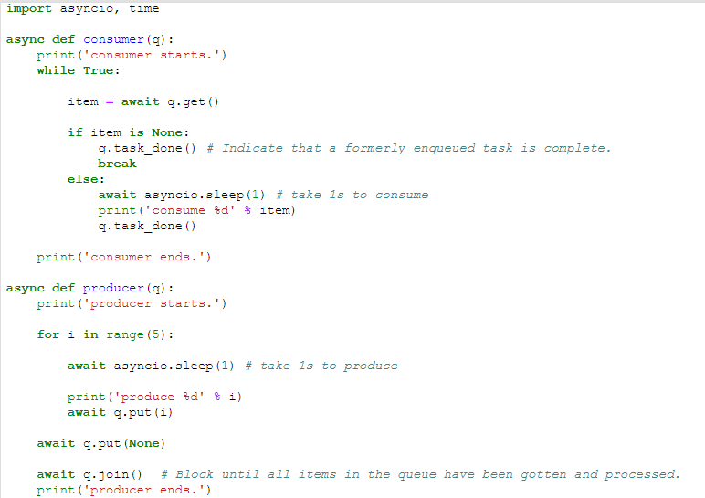
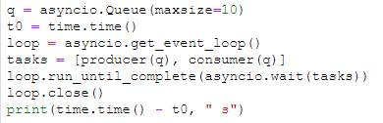
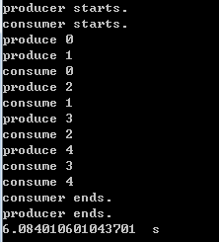
Python用async/await实现协程

Slide 22
小结
根据问题的特点选用合适的编程方式
考虑通信方式
计算密集/IO密集
计算密集型：往往用多进程（每个进程只完成比较独立的一部分）
IO密集型：多线程、协程
IO的延迟往往更大一些
但也不绝对，如GPU上可以跑上千个线程用于矩阵计算的并行加速

Slide 23
参考资料
Python多进程、多线程
https://zhuanlan.zhihu.com/p/46368084
协程与异步IO
https://www.liaoxuefeng.com/wiki/1016959663602400/1017968846697824

